Slide 1
Rendición de Cuentas Período junio 2015- mayo 2016
Licda. María Margarita Velado Puentes Registradora Nacional y Presidenta del RNPN

Slide 2
Emisión del DUI en El Salvador y en el exterior

Slide 3
Producción global del Documento Único de Identidad (DUI)
Total de DUI’s emitidos:
0.02%
(180)
793,413
9.7%
(76,931)
90.28%
(716,302)
46%
(362,465)
54%
(427,948)

Slide 4
Detalle de la producción de DUI’s a nivel nacional e internacional
El Salvador
Estados Unidos
Canadá
15
centros de
servicio
1
centro de
servicio
20
centros de
servicio
716,302 DUI’s
90.28%
76,931 DUI’s
9.7%
180 DUI’s
0.02%
46.46%
(332,762)
53.54%
(383,540)
42.40%
(32,616)
57.60%
(44,315)
48.33%
(87)
51.67%
(93)

Slide 5
Producción de DUI’s por tipo de trámite
35.66%
(282,899)
Primera Vez
24.04%
(87,850)
21.25%
(90,919)
34.28%
(271,998)
22.53%
(178,769)
Modificación
35.30%
(129,003)
33.41%
(142,995)
33.25%
(121,548)
37.70%
(161,351)
7.53%
(59,747)
Reposición
Renovación
7.41%
(27,064)
7.64%
(32,683)
100%
(365,465)
100%
(427,948)
12%
emitidos en el exterior
2.6%
emitidos
en el exterior
7.3%
emitidos
en el exterior
48.47%
emitidos
en el exterior

Slide 6
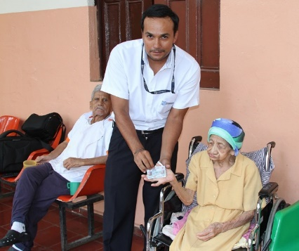
Producción de DUI’s a Domicilio
Con el propósito de facilitar la obtención del DUI a personas con movilidad reducida, el RNPN dispone del servicio de DUI a domicilio, que en el período reportado benefició a un total de 236 personas, que por diferentes causas se vieron impedidas de asistir a un Duicentro a gestionar su respectivo documento.
42%
(99)
58%
(137)

Slide 7
Principales servicios brindados por la Dirección de Registro de Personas Naturales

Slide 8
Emisión de certificaciones de partidas
Implica la búsqueda y certificación de la información relativa a las partidas de nacimiento, matrimonio, divorcio, y defunción, las cuales son recolectadas por nuestra institución y respaldan la información que refleja el DUI.
Estos documentos son solicitados principalmente para la reposición de inscripciones en los Registros del Estado Familiar, según lo dispuesto en el artículo 57 de la Ley Transitoria del Registro del Estado Familiar y de los Regímenes Patrimoniales del Matrimonio.
10,426
245
0
1,771
53.23%
(6,623)
46.77%
(5,819)
Nacimiento
Matrimonio
Divorcio
Defunción

Slide 9
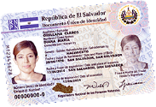
Emisión de certificaciones de DUI
Implica la búsqueda y certificación de la información relativa al DUI con el fin de la validar la identificación de las personas naturales, para la realización de diferentes trámites jurídicos como la inscripción de defunciones en los Registros del Estado Familiar, cuando no se cuente con el documento de identidad del fallecido.
También es requerido para la inscripción de nacimientos de niños y niñas, para reclamos de pensiones y beneficios, entre otros casos.
Mujeres
Hombres
34.00%
(2,396)
66.00%
(4,713)

Slide 10
Registro Civil Hospitalario
Niños
Total de nacimientos:
49,170
Niñas
51.28% (13,930)
58.00%
(28,603) registros capturados
48.72% (14,673)

Slide 11
Inscripciones de nacimientos de personas adultas mayores

Slide 12
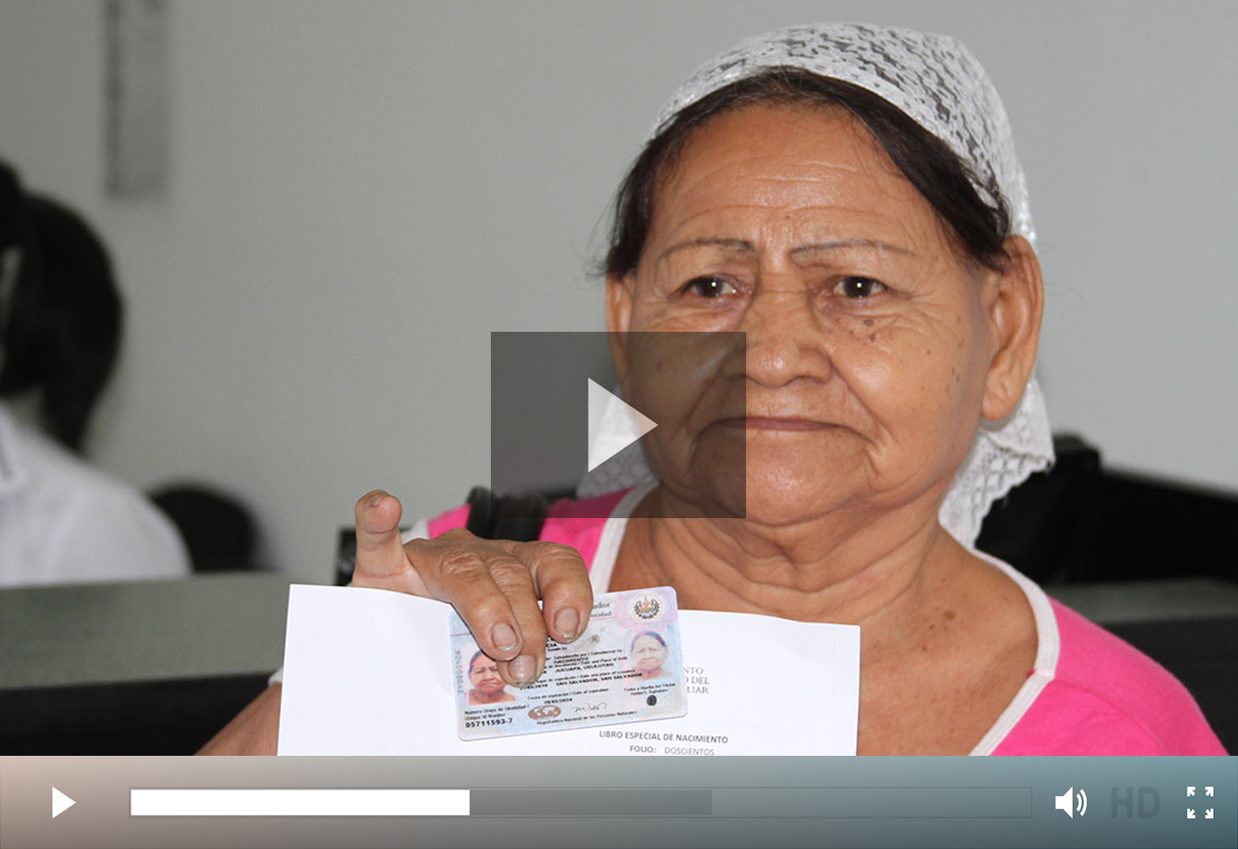
Vídeo
http://www.youtube.com/watch?v=xBKkXcuJmBk

Slide 13
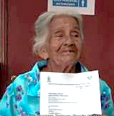
Búsquedas de partidas de nacimiento en base al Decreto Transitorio N° 43
66.46%
(1,260)
33.54%
(636)
60 a 70 años
70 a 80 años
80 a 90 años
90 a 100 años
+ de 100 años
432
426
302
86
14
212
242
142
38
2
El derecho a la identidad constituye un derecho fundamental, denominado “llave” para el ejercicio de los derechos y libertades de las personas de todas las edades.

Slide 14
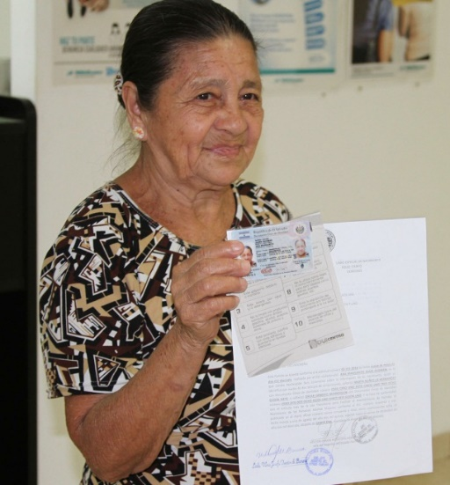
DUI’s emitidos a través del Decreto Transitorio N° 43
66.57%
(717)
33.43% (360)
2015 | Octubre | 84 | 53
 | Noviembre | 178 | 109
 | Diciembre | 56 | 32
2016 | Enero | 58 | 14
 | Febrero | 67 | 33
 | Marzo | 51 | 28
 | Abril | 91 | 34
 | Mayo | 89 | 37
 | Junio | 43 | 20
La obtención o ubicación de su correspondiente partida de nacimiento, ha facilitado la obtención de DUI para las y los adultos mayores.

Slide 15
Actualización de partidas

Slide 16
Recolección y Digitación de Partidas de Defunción
1.9% no pudieron ser asociadas a un DUI por inconsistencias:
Errores en el número de DUI del fallecido (15%)
Omisión de marginaciones (15%)
Falta de datos de informante y/o testigos (10%)
Falta de DUI del informante (10%)
Error en nombre del fallecido (10%)
Falta de firma de registrador (5%)
Entre otras
28,113
19,474
47,587
partidas de defunción

Slide 17
Destrucción de DUI’s
Los DUI’s caducados recolectados en nuestros centros de servicio son destruidos para mayor seguridad de los ciudadanos, bajo un proceso supervisado por la Junta de Vigilancia Electoral (JVE) y la Fiscalía General de la República (FGR).
759,550
DUI’s destruidos
CITY
INFOGRAPHIC

Slide 18
Festivales del buen vivir, Ferias de Identidad y Festival en el exterior

Slide 19
Ferias de Identidad
Festival del Migrante
Festival para el Buen Vivir
El Salvador
Belice
1
Feria
realizada
6
ferias realizadas
679
consultas atendidas
437
compatriotas atendidos
131
usuarios y usuarias atendidos
181
256

Slide 20
Servicios prestados a otras entidades públicas

Slide 21
Emisión de certificaciones y préstamo de expedientes para investigación
Certificaciones: Emitimos certificaciones a solicitud de entidades autorizadas para realizar investigación de hechos delictivos.
PNC
FGR
CSJ
RREE
30,202
22,461
13,816
5,654

Slide 22
Consultas a réplica de base de datos
Haciendo uso de las tecnologías de información y comunicación hemos facilitado la realización de consultas por otras entidades públicas, en el ejercicio de sus funciones.
Consultas de DUI’s
145,791

Slide 23
Consultas a réplica de base de datos
Haciendo uso de las tecnologías de información y comunicación hemos facilitado la realización de consultas por otras entidades públicas, en el ejercicio de sus funciones.
Consultas de partidas
2,426

Slide 24
Actualización de tecnología en la emisión del DUI

Slide 25
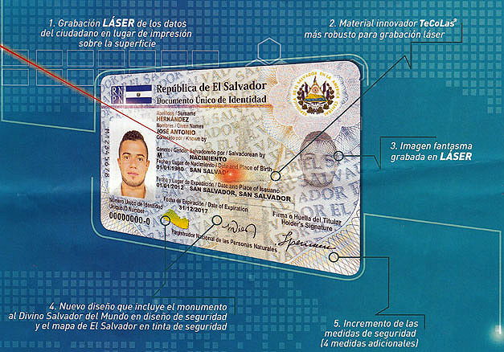
Nueva tecnología en la emisión del DUI
La combinación de tecnologías y la incorporación de innovaciones, resulta en una nueva generación del DUI, que coloca a El Salvador a la cabeza de la región Centroamericana en tecnologías de documentos de identificación.
Las tareas de instalación del módulo láser en máquinas de personalización ubicadas en los Centros de Servicio a nivel nacional, iniciarán el 11 de junio en el Duicentro Galerías, programando su finalización para el día 10 de septiembre en el Duicentro de Santa Tecla.

Slide 26
Auditorías realizadas por el RNPN al servicio de concesión del DUI
Tipo de auditoria
Observaciones
Sin Observaciones
1.- Seguimiento de Contrato en 20 centros de servicio
2.- Verificación del procesos de recepción y administración de tarjetas base y consumibles en Oficinas Centrales y Centros de Servicio
3.- Verificación de los recursos tecnológicos (por obsolescencia) en centros de servicio y centro de datos en el RNPN
4.- Inventario de tarjetas base y consumibles en bodega central y centros de servicio
5.- Verificación de auditoría de tiempo de emisión del DUI
6.- Verificación del proceso: Registro, Emisión y Entrega de DUI
7.- Verificación del proceso “Plan de Seguimiento de Concesión de DUI: Registro y Control de Tiempos” en el primer trimestre del año 2016
2015
(*)
2016
* Una observación en proceso de subsanación.

Slide 27
Gestión Financiera

Slide 28
Presupuesto modificado versus gastos realizados
2015
ejecutado:
97.97%
ejecutado:
98.05%
$7,500,000
Total general
$15,682,600.00 / $15,371,018.84
$6,000,000
gastos realizados
$7,985,585.18
gastos realizados
$7,385,433.66
presupuesto modificado
$8,150,805.84
presupuesto modificado
$7,531,794.16
$4,500,000
ejecutado:
98.01%
$3,000,000
$1,500,000
Gastos de funcionamiento
Pago por emisión de DUI

Slide 29
Presupuesto modificado versus gastos realizados * (al 31 de mayo de 2016)
2016
ejecutado:
39.29%
ejecutado:
34.25%
$7,500,000
Total general
$15,634,155.00 / * $5,727,197.11
$6,000,000
gastos realizados
* $2,899,057.88
gastos realizados
* $2,828,139.23
presupuesto modificado
$7,379,080.00
presupuesto modificado
$8,255,075.00
$4,500,000
ejecutado:
36.63%
$3,000,000
$1,500,000
Gastos de funcionamiento
Pago por emisión de DUI

Slide 30
Principales Dificultades

Slide 31
Principales dificultades
Información distorsionada sobre la institución
Servicios más accesibles
Tecnologías de la Información y la seguridad de los datos

Slide 32
Principales Desafíos

Slide 33
Principales desafíos
Implementación de Sistema de Medición de Satisfacción de Ciudadana
Para obtener retroalimentación de la percepción de nuestros usuarios y usuarias sobre los servicios que reciben, posibilitando la realización de ajustes y mejoras que agreguen valor a la ciudadanía
Implementación Sistema de Registro del Estado Familiar (SREF)
El cual permitirá centralizar toda la información del Registro del estado Familiar de las diferentes Alcaldías Municipales. De igual forma facilitará la depuración efectiva del registro electoral y la generación de estadísticas vitales
Sustitución tecnológica
La emisión de la nueva generación de DUI’s, implica la instalación de un módulo láser en las máquinas de personalización, que se encuentran en cada centro de servicio a nivel nacional
Gobierno electrónico
Disponiendo información pública y participación ciudadana, transparentando nuestra gestión y acercándonos cada vez más a la ciudadanía y colaborando con otras entidades públicas bajo interoperabilidad entre los sistemas

Slide 34
Rendición de Cuentas Período junio 2015- mayo 2016
Licda. María Margarita Velado Puentes Registradora Nacional y Presidenta del RNPN

